Slide 1
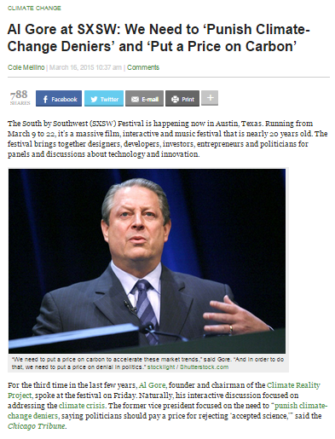

Slide 2
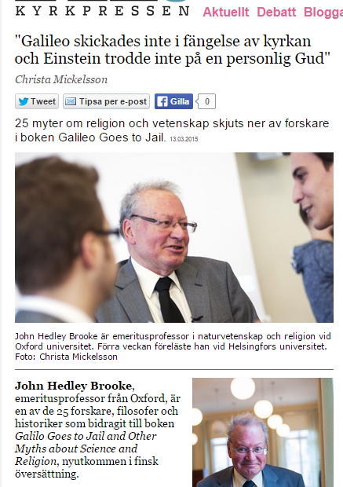

Slide 3
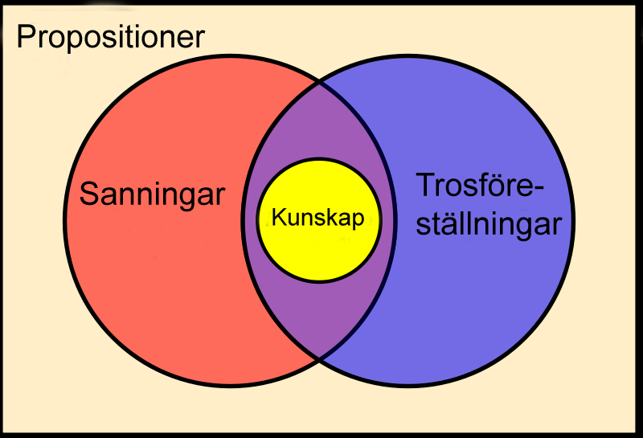
Klassisk definition på kunskap
kunskap = sann, välgrundad trosföreställning
Platon i Theaitetos
Notes:
Bild. http://sv.wikipedia.org/wiki/Kunskapsteori

Slide 4
Vad är sanning?
Begreppet sanning ingår i begreppet kunskap.
korrespondensteorin
En sats är sann om den motsvarar verkligheten/ fakta.
koherensteorin
En sats är sann om den hänger ihop med andra satser.
pragmatismen
En sats är sann om dess praktiska följder är nyttiga.

Slide 5
Vad betyder välgrundad?
Begreppet välgrundad ingår i begreppet kunskap.
Vad som gör en övertygelse, en (slut)sats eller en teori välgrundad är en epistemologisk (kunskapsteoretisk) och metodologisk fråga.

Slide 6
Metodologi
Med ”metodologi” kan man mena metod, metodik eller metodologi (metodlära).

Slide 7
metod
metodik
metodologi
vetenskapsfilosofi
kunskapsteori (epistemologi)
ontologi (metafysik) - Vad är verkligt?

Slide 8
Allmänna krav på vetenskaplighet
offentlig prövbarhet
objektivitet
värdefrihet
systematiskt tillvägagående
falsifierbarhet
Notes:
http://72.14.207.104/search?q=cache:ymzg2BY4L7AJ:www.suhf.se/BinaryLoader.aspx%3FObjectID%3D346%26PropertyName%3DFile1%26CollID%3DFile+subjektivism+relativism&hl=sv&gl=fi&ct=clnk&cd=38

Slide 9
media literacy - medialukutaito – medieläskunnighet
scientific literacy
tieteellistä lukutaitoa
vetenskaplig läskunnighet

Slide 10
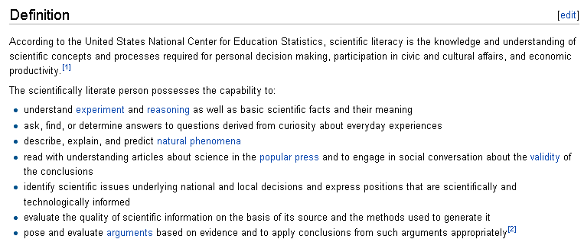
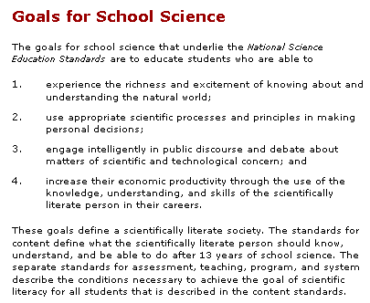

Slide 11
argumentation
logiska slutledningar
evidens (”bevis”)
reproducerbara laboratorieresultat
referenser
cirkelargumentation
retorik
känsloargument
argumentum ad hominem (mot person)
Notes:
11

